Slide 1


Slide 2

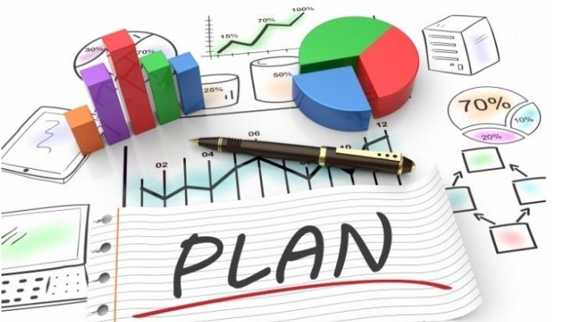
1. PENDAHULUAN
Dalam melakukan studi kelayakan suatu bisnis, perencanaan produksi merupakan hal yang sangat penting untuk diperhatikan. Karena perencanaan produksi berkaitan dengan pemilihan teknologi, sumberdaya manusia, bahan baku, modal, dan sebagainya.
Dengan penjadwalan dan perencanaan yang efektif, karena pengusaha akan dapat menghemat biaya tenaga kerja, mempersingkat proses, mengurangi pemborosan, mengoptimalkan fungsi peralatan, dan meningkatkan ketepatan waktu dalam memenuhi kebutuhan konsumen. Oleh karena itu, penting bagi pengusaha untuk dapat mengoptimalkan perencanaan produksi.

Slide 3
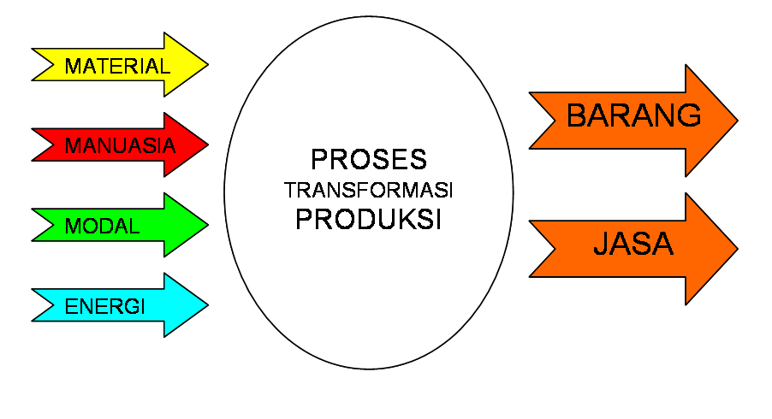
2. PENGERTIAN PROSES PRODUKSI
Proses produksi adalah suatu kegiatan yang menggabungkan berbagai faktor produksi yang ada dalam perusahaan untuk menghasilkan/menciptakan suatu produk, baik itu barang atau jasa yang memiliki manfaat bagi konsumen.
Proses produksi disebut juga sebagai kegiatan mengolah bahan baku dan bahan pembantu dengan memanfaatkan peralatan sehingga menghasilkan suatu produk yang lebih bernilai dari bahan awalnya.

Slide 4


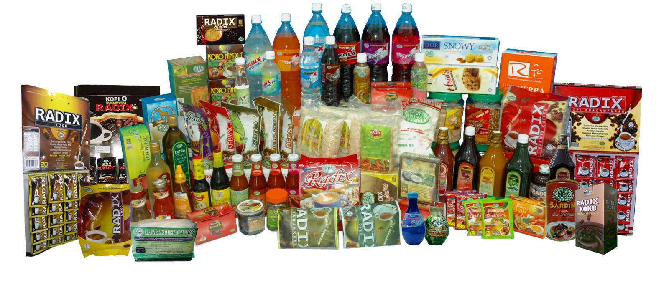

Hasil dari kegiatan produksi adalah barang dan jasa. Barang merupakan sesuatu yang memiliki sifat-sifat fisik dan kimia, serta mempunyai masa waktu. Sedangkan jasa merupakan sesuatu yang tidak memiliki sifat-sifat fisik dan kimia, serta tidak mempunyai jangka waktu antara produksi dengan konsumsi.

Slide 5
Beberapa tujuan proses produksi adalah sebagai berikut:
Untuk menghasilkan suatu produk (barang/ jasa).
Untuk menjaga keberlangsungan hidup suatu perusahaan.
Untuk memberikan nilai tambah/ value terhadap suatu produk.
Untuk mendapatkan keuntungan sehingga tercapai tingkat kemakmuran yang diinginkan.
Untuk mengganti produk yang rusak, kadaluarsa, atau telah habis.
Untuk memenuhi permintaan pasar, baik pasar domestik maupun internasional.
Oleh sebab itu dalam proses produksi diperlukan perencanaan yang baik, agar dalam melakukan kegiatan produksi menjadi efektif dan efisien

Slide 6

3. PENGERTIAN RENCANA PRODUKSI
Perencanaan produksi adalah aktivitas untuk menetapkan produk yang diproduksi, jumlah yang dibutuhkan, kapan produk tersebut harus selesai dan sumber-sumber yang dibutuhkan. Pengendalian produksi adalah aktivitas yang menetapkan kemampuan sumber-sumber yang digunakan dalam memenuhi rencana, kemampuan produksi berjalan sesuai rencana, melakukan perbaikan rencana. Tujuan utamanya adalah memaksimumkan pelayanan bagi konsumen, meminimumkan investasi pada persediaan, perencanaan kapasitas, pengesahan produksi dan pengesahan pengendalian produksi, persediaan dan kapasitas, penyimpanan dan pergerakan material, peralatan, dan sebagainya.

Slide 7

4. TUJUAN dan FUNGSI PERENCANAAN PRODUKSI
A. Tujuan dan Fungsi Perencanaan Produksi
Meminimalkan biaya / memaksimalkan laba
Memaksimalkan layanan nasabah
Meminimalkan investasi inventaris
Meminimalkan perubahan dalam nilai produksi
Meminimalkan perubahan dalam tingkat tenaga kerja
Memaksimalkan pemanfaatan pabrik dan
perlengkapan

Slide 8

B. Fungsi Perencanaan Produksi
Fungsi dari perencanaan dan pengendalian produksi adalah :
Menjamin rencana penjualan dan rencana produksi konsisten terhadap rencana strategis perusahaan
Sebagai alat ukur performansi proses perencanaan produksi
Menjamin kemampuan produksi konsisten terhadap rencana produksi
Memonitor hasil produksi aktual terhadap rencana produksi dan membuat penyesuaian.
Mengatur persediaan produk jadi untuk mencapai target produksi dan rencana startegis
Mengarahkan penyusunan dan pelaksanaan Jadwal induik Produksi.

Slide 9
5. TINGKATAN PERENCANAAN DAN PENGENDALIAN PRODUKSI
Sistem pengendalian dan perencanaan produksi terbagi ke dalam tiga tingkatan:
Perencanaan jangka panjang (long range planning)
Perencanaan ini meliputi kegiatan peramalan usaha, perencanaan jumlah produk dan penjualan, perencanaan produksi, perencanaan kebutuhan bahan, dan perencanaan finansial.
Perencanaan jangka menengah (medium range planning)
Perencanaan jangka menengah meliputi kegiatan berupa perencanaan kebutuhan kapasitas (capacity reqiurement planning), perencanaan kebutuhan material (material requirement planning), jadwal induk produksi (master production schedule), dan perencanaan kebutuhan distribusi (distribution requirement planning).

Slide 10
Perencanaan jangka pendek (short range planning)
Perencanaan jangka pendek berupa kegiatan penjadwalan perakitan produk akhir (final assembly schedule), perencanaan dan pengendalian input-output, pengendalian kegiatan produksi, perencanaan dan pengendalian purchase, dan manajemen proyek.

Slide 11
6. KEGIATAN PERENCANAAN DAN PENGENDALIAN PRODUKSI
MELIPUTI:
  Peramalan kuantitas permintaan
  Perencanaan pembelian/pengadaan: jenis, jumlah, dan waktu
  Perencanaan persediaan (inventory): jenis, jumlah, dan waktu
  Perencanaan kapasitas: tenaga kerja, mesin, fasilitas
  Penjadwalan produksi dan tenaga kerja
  Penjaminan kualitas
  Monitoring aktivitas produksi
  Pengendalian produksi
  Pelaporan dan pendataan

Slide 12
7. TIPS MENJALANKAN PERENCANAAN PRODUKSI
AGAR DAPAT BERJALAN SESUAI KORIDOR
Setiap kegiatan yang dijalankan perusahaan dengan perencanaan produksi akan diusahakan sesuai dengan draft rencana. Namun ada satu kegiatan yang sulit diperkirakan pelaksanaannya dan terkadang dibiarkan berjalan begitu saja. Kegiatan tersebut adalah interaksi dan keterhubungan antar divisi yang berbeda. Umpamanya pembahasan mengenai kebutuhan akan bahan dan peralatan, sumberdaya manusia, peningkatan kemampuan karyawan, dan lain sebagainya. Interaksi antar manusia dari divisi yang berbeda akan membuat tingkat kerumitan hubungan dapat terjadi.

Slide 13
Perusahaan harus bergerak maju, oleh sebab itu masalah tidak perlu dipandang sebagai hambatan akan tetapi sebagai sebuah tantangan. Setiap pekerjaan yang dilakukan, tentu akan menemua masalah. Masalah bisa menjadi sebuah tantangan yang dapat diselesaikan dan menjadikan perusahaan kita lebih maju satu langkah dibandingkan pesaing. Artinya masalah merupakan tantangan untuk mengejar kesempurnaan (perfection).
Penyelesaian masalah bahkan bisa menjadi kesempatan kita untuk membuka elemen-elemen kunci dalam produksi. Manfaatnya adalah mendongkrak performa dan memperlancar arus produksi.

Slide 14
Agar perencanaa produksi yang telah disusun dapat berjalan sesuai dengan draft yang ada, terdapat beberapa hal yang harus diperhatikan dalam menjalankan produksi, antara lain :
Pemesanan material atau bahan produksi
Pemesanan material atau bahan produksi memerlukan perencanaan yang baik, karena kemungkinan buruk yang muncul berkenaan dengan bahan produksi bisa terjadi, seperti :
Keterlambatan transportasi pengiriman.
Cuaca buruk, sehingga menghambat ketersedian bahan
Kelangkaan barang.
dan lain sebagainya.

Slide 15
Pengadaan peralatan
Peralatan memerlukan penilaian khusus, agar tepat dan sesuai dengan kebutuhan produksi. Bisa jadi kita harus mencoba beberapa peralatan terlebih dahulu sebelum menemukan yang cocok dengan kebutuhan.
Bottleneck
Hal lain yang perlu mendapat perhatian dalam perencanaan produksi adalah bottleneck. Bottleneck adalah kemacetan akibat proses produksi yang tumpeng tindih satu dengan lainnya. Masalah utama bottleneck biasanya terjadi pada dua atau lebih kegiatan produksi yang sama-sama penting. Sehingga kita tidak bisa serta-merta menghilangkan salah satunya karena kegiatan-kegiatan produksi itu sama-sama penting. Cara penyelesaiannya adalah penyusunan strategi kerja dengan pertimbangan terbaik untuk mendapatkan hasil optimal.

Slide 16
Rekruitmen karyawan dan pelatihan untuk meningkatkan kapasitas
Posisi kunci atau jabatan yang terspesialisasi akan membutuhkan peningkatan kualitas untuk membuat hasil produksi lebih optimal. Karena mereka/karyawan memegang peranan penting dalam kegiatan operasional sehari-hari. Untuk itu mereka harus mendapat pelatihan guna meningkatkan kapasitasnya.
Masalah yang sering muncul antara lain adalah diperlukannya posisi alternatif yang dapat meng-handle / menggantikan pekerjaan mereka selama mereka mengikuti pelatihan.
Demikian juga halnya dengan penerimaaan / rekruitmen karyawan baru. Tentu, mereka akan membutuhkan waktu untuk melakukan adaptasi dan proses belajar agar dapat menyesuaikan diri dengan ritme / pola kerja perusahaan. Perlu ada ruang toleransi dan batasan waktu yang jelas agar proses adaptasi itu dapat berjalan lancar.

Slide 17
Kotler, Philip; Keller, Kevin L. 2015. Marketing Management. Global edition. ISBN
9780273753360
Murni, Asfia; Amaliawiati, Lia. 2012. Ekonomi Mikro. PT. Refika Aditama. Bandung. ISBN
9786028650793
REFERENSI
Murni, Asfia; Amaliawiati, Lia. 2012. Ekonomi Mikro. PT. Refika Aditama. Bandung. ISBN
9786028650793
Murni, Asfia; Amaliawiati, Lia. 2012. Ekonomi Mikro. PT. Refika Aditama. Bandung. ISBN
9786028650793
Abdullah, M. Ma’ruf. 2017. Studi Kelayakan Bisnis. Aswaja. Presindo. Yogyakarta.. ISBN
9786026733030
Fahmi, Irham. 2014. Studi Kelayakan Bisnis dan Keputusan Investasi. Mitra Wacana Media.
Jakarta. ISBN 9786021353226
Porter, Michel E. 1993. Competitive Advantage. Macmilan Publishers. Michigan
Kotler, Philip; Keller, Kevin L. 2015. Marketing Management. Global edition. ISBN
9780273753360

